Slide 1
«Қазақстан Республикасы Ұлттық экономика министрлігі Тұтынушылардың құқықтарын қорғау комитеті Астана қаласы тұтынушылардың құқықтарын қорғау департаменті» республикалық мемлекеттік мекемесі
Республиканское государственное учреждение «Департамент по защите прав потребителей города Астана Комитета по защите прав потребителей министерства национальной экономики Республики Казахстан»
Анализ деятельности по надзору и профилактике паразитарных болезней в РК за 2017 год и в г. Астане.
Главный специалист отдела эпидемиологического надзора за инфекционными и паразитарными заболеваниями
ДООЗ г. Астаны
Шатаева Н.Т.

Slide 2
По республике Казахстан зарегистрированы 18 нозологических форм паразитозов, в том числе 3 кишечных протозооза и 15 гельминтозов.
Установлен рост заболеваемости по трем нозологиям от 1-го до 3-х случаев - это альвеококкоз, дифиллоботриоз и токсокароз; по остальным 15-ти - снижение от 3.0% (эхинококкоз) до 14.5% (лямблиоз).

Slide 3
Паразитарные заболевание представлены представлены следующей классификацией:
Гельминтозов зарегистрировано - 1695 сл. (2016 г. - 1400), показатель на 100 тыс. населения - 160,9 (143,2),
детей до 14 лет - 1405 (1118), показатель - 489,1 (426,0). рост в 12,4 %
Малярия - 1 случай, завозной (2016 г. - 2 случая).
Лейшманиоз - 1 случай, ребенок - завозной.
Ведущее место в структуре паразитарной заболеваемости занимает энтеробиоз из группы контагиозных гельминтозов, на долю которого ежегодно приходится более 88 % случаев.
Так, энтеробиоза зарегистрировано - 1497 сл.,
в т.ч. детей - 1396 (2016 г. - 1205/1111
- 123,2/423,3), показатель на 100 тыс. населения
составил - 142,1, детей – 486,0, рост на 15,3 %.

Slide 4
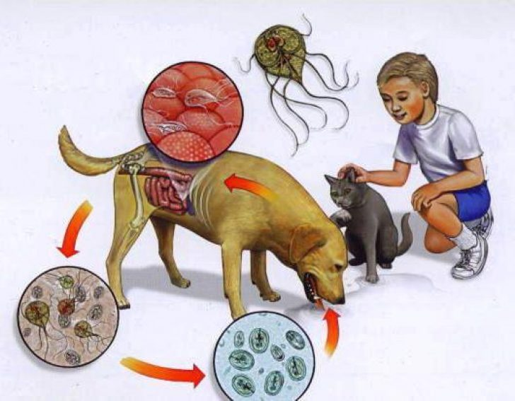
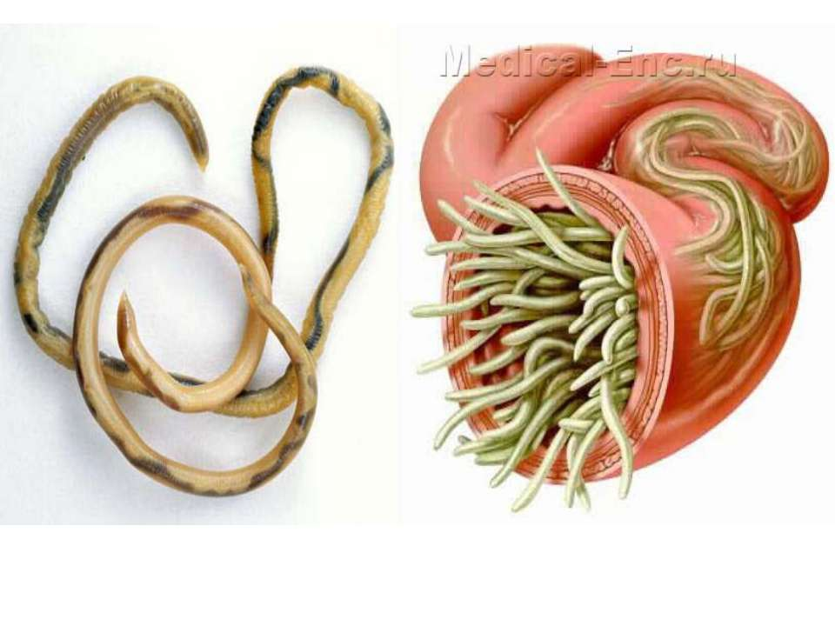
Паразитарная заболеваемость
В 2017 году в Казахстане зарегистрировано 15494 случаев паразитарных заболеваний (гельминтозы и протозоозы), показатель 87.06 на 100 тыс. нас. (2016г. - 17 510 сл.), снижение на 12.3%.
В г. Астане паразитарных (трансмиссивных) заболеваний, зарегистрировано - 1881 случаев. Показатель заболеваемости на 100 тыс. населения - 178,6 (2016 год - 1605 сл., показатель - 164,1). Детей до 14 лет из общего числа заболеваний - 1572, показатель на 100 тыс. населения - 547,3 (2016 г. - 1294/493,1). Рост на 8,8 %.

Slide 5
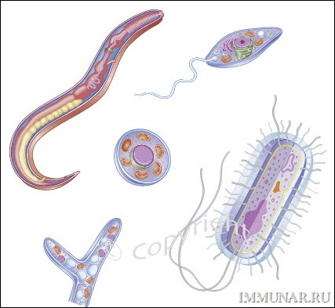
Группы кишечных протозоозов в РК за 2017 год
Рост заболеваемости лямблиозом произошел в 4-х из 16 территорий: Актюбинской (+11.3%), Алматинской (+1.8 раза), Кызылординской (+3.2 раза), Атырауской (+3.7 раза) областях.
Превышение республиканского уровня заболеваемости лямблиозом наблюдалось в Акмолинской (+1.2 раза), Карагандинской (+1.6 раза), Кызылординской (+1.7 раза), Павлодарской (+11.1 раза) областях.
Несмотря на высокие показатели заболеваемости, удовлетворительно качество диагностики в Павлодарской области, улучшилось - в Кызылординской. Не уделяется внимание диагностике лямблиоза медицинскими организациями в Восточно-Казахстанской, Западно-Казахстанской областях и г.Астане.

Slide 6
Утвержденные НПА:
от 31 марта 2015 года № 283 Об утверждении Санитарных правил "Санитарно - эпидемиологические требования к организации и проведению санитарно-противоэпидемических (профилактических) мероприятий по предупреждению паразитарных заболеваний «(приказ МНЭ РК);
от 8.09.2017 г. № 684 Об утверждении Санитарных правил«Санитарно-эпидемиологические требования к лабораториям, использующим потенциально опасные химические и биологические вещества» (приказ МЗ РК).

Slide 7
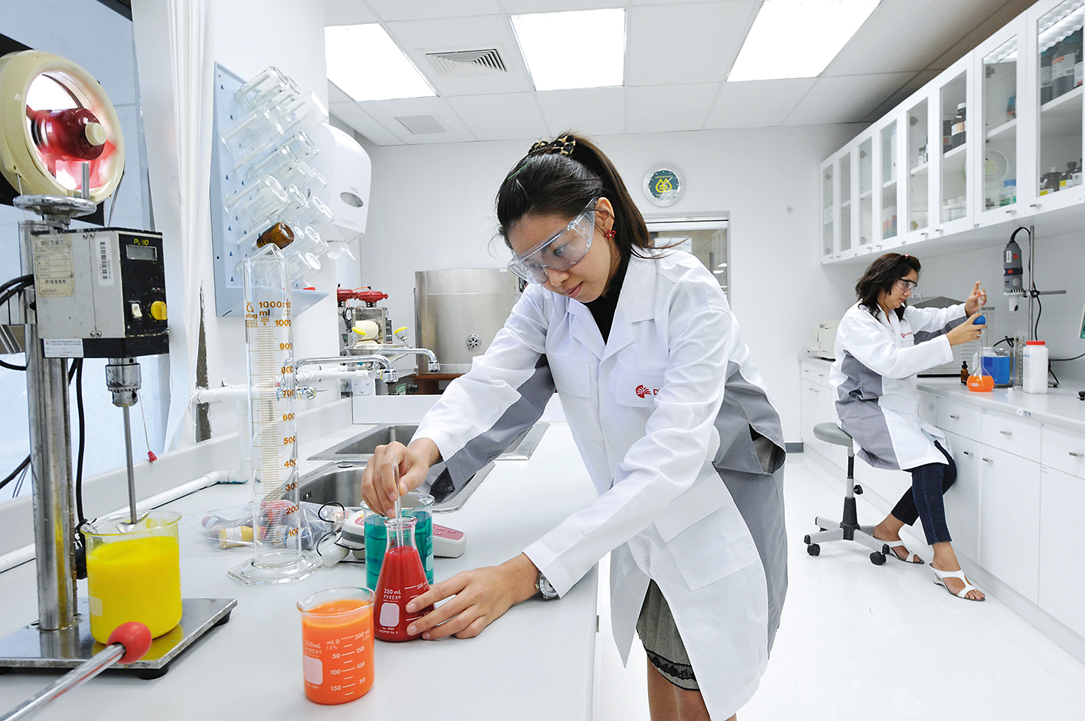
В целях повышения эффективности комплекса профилактических мер по профилактике паразитарных заболеваний и для исключения негативных последствий влияния паразитарных заболеваний, особенно на иммунное состояние детей, необходимо ЛПО города Департамент охраны общественного здоровья г. Астана рекомендует:
обеспечить проведение в клинико - диагностических лабораториях МО города комплекс исследований, установленных НПА.
контроль диагностики и анализ заболеваемости кишечными патоген -
ными простейшими.
- повысить настороженность и качество диагностики протозойных (лямблиоз) и редких паразитарных заболеваний (токсокароз, токсоплазмоз, др.);
- обеспечить обучение лаборантов по вопросам диагностики гельминтозов, протозоозов, а также малярии в том числе по определению стадий развития паразита, уровню паразитемии, микст инфекции. Продолжение

Slide 8
-при выявление инвазированных больных в ходе планового профилактического обследования детей ДДУ и общеобразовательных школ (1-4 классов) положительные анализы направлять в момент выявления.
-ежеквартально предоставлять отчеты по диагностике паразитарных заболеваний в управлении охраны общественного здоровья районов «Алматы», «Есиль» и «Сарыарка» Департамента охраны общественного здоровья города Астаны по месту дислокации медицинских организаций города.

Slide 9
Подготовка лаборантов по диагностике малярии
2016 г. |  |  |  |  |  | 2017 г. |  |  |  |  |  | 2018 г.
Кол-во лаборантов всего | В том числе |  |  |  |  | Кол-во лаборантов всего | В том числе |  |  |  |  | Кол-во лаборантов всего | В том числе
 | владеющих диагностикой малярии | из них: |  |  |  |  | владеющих диагностикой малярии | из них: |  |  |  |  | владеющих диагностикой малярии | в том числе:
 |  | ЛПО | удельный вес (%) | НЦСЭЭ | удельный вес (%) |  |  | ЛПО | удельный вес (%) | НЦСЭЭ | удельный вес (%) |  |  | ЛПО | удельный вес (%) | НЦСЭЭ | удельный вес (%)

Slide 10
СПАСИБО ЗА ВНИМАНИЕ

